Slide 1


ŠKOLA: | Gymnázium, Chomutov, Mostecká 3000, příspěvková organizace
AUTOR: | Ing. Mirjam Civínová
NÁZEV: | VY_32_INOVACE_10B_10_Deformace_pevného_tělesa
TEMA: | Molekulová fyzika a termika
ČÍSLO PROJEKTU: | CZ.1.07/1.5.00/34.0816
DATUM TVORBY: | 27.07.2013

Slide 2
ANOTACE
Tento materiál slouží k vysvětlení a procvičení deformace pevného tělesa a je připraven pro hodiny fyziky ve 3. ročníku šestiletého gymnázia a pro 2. ročník čtyřletého gymnázia.
První část této prezentace se věnuje teorii tohoto problému a je doplňována výkladem učitele. Studenti sledují výklad učitele a mohou mu klást dotazy.
Další část prezentace se věnuje řešení příkladu, kde je využita výše vysvětlená látka. Učitel konstrukci slovně popisuje a vysvětluje. Studenti příklad zapisují do sešitu. Studenti navrhují jeho řešení. Jeden ze studentů nebo učitel řešení zapisuje do promítaného zadání pomocí světelného pera na interaktivní tabuli, nástrojem „pero“ (nástroj programu PowerPoint) nebo fixem na tabuli.
Materiál je určen pro interaktivní výuku.

Slide 3
Deformace pevného tělesa

Slide 4
Druhy deformace
Elastická
Plastická

Slide 5
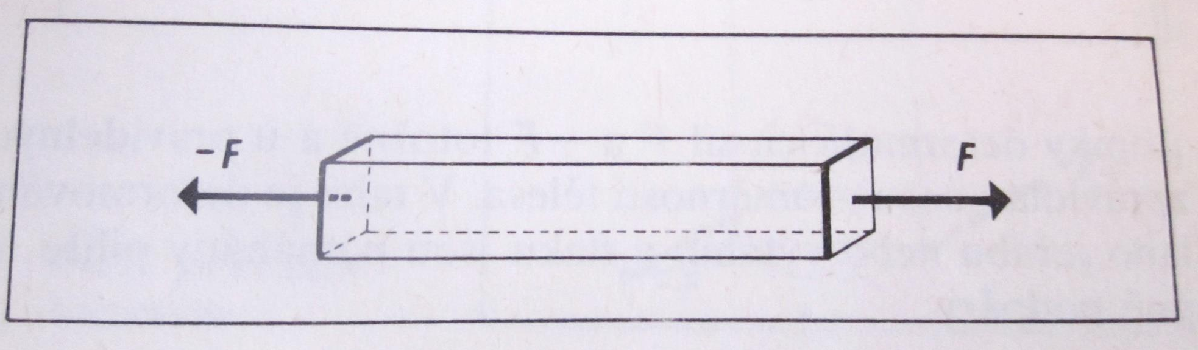
Deformace tahem

Slide 6
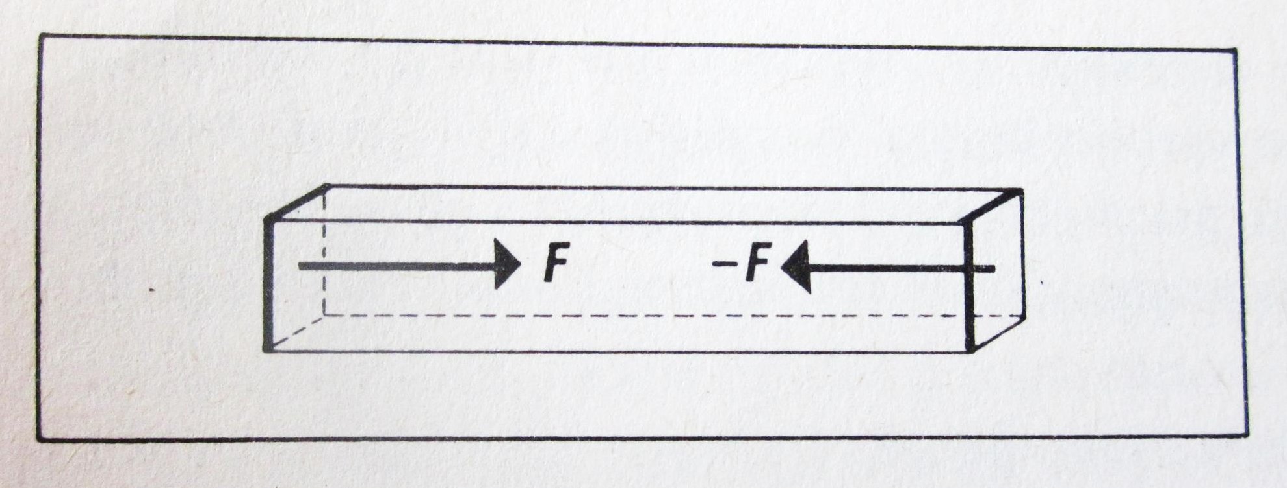
Deformace tlakem

Slide 7
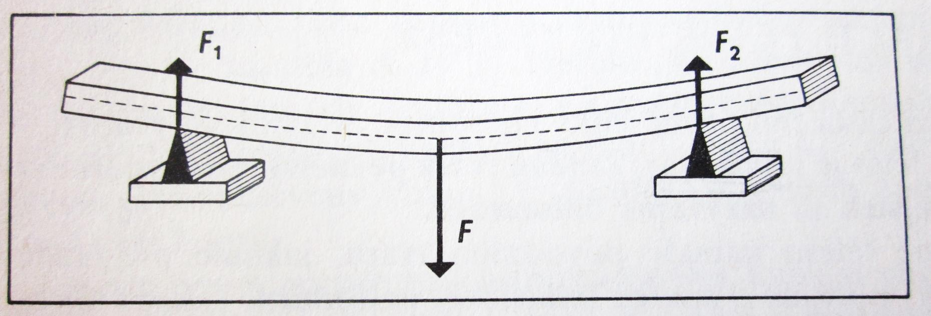
Deformace ohybem

Slide 8
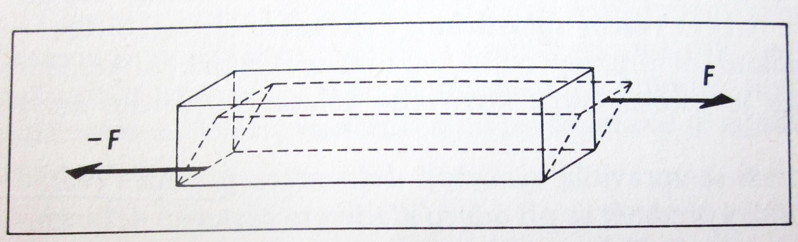
Deformace smykem

Slide 9
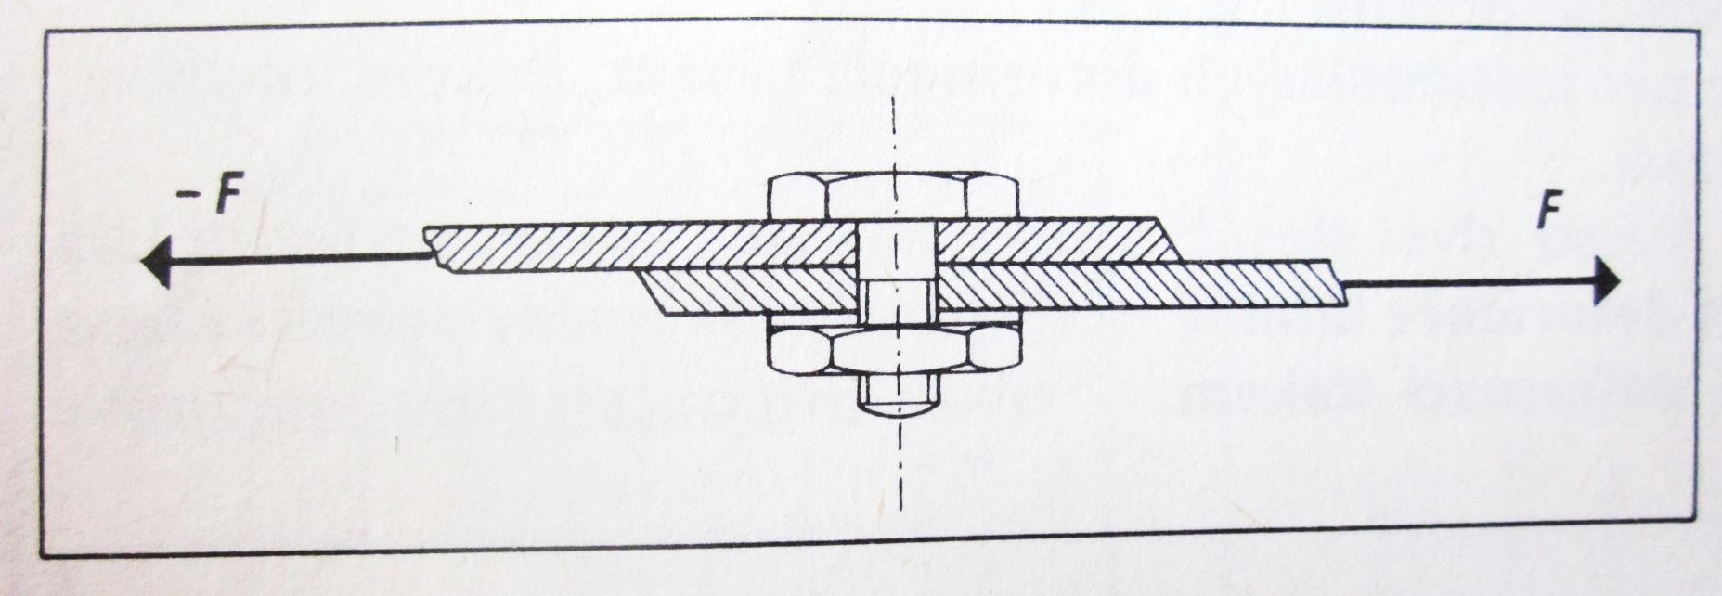
Deformace kroucením

Slide 10
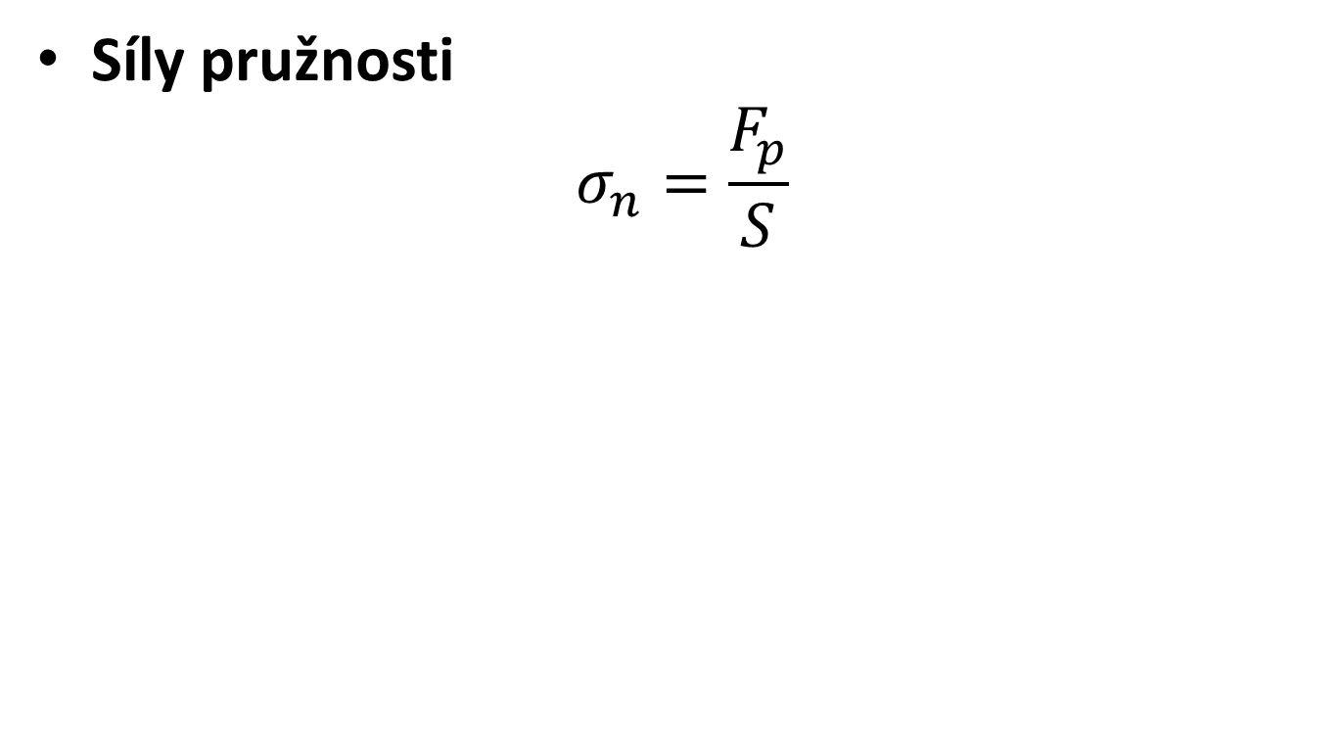
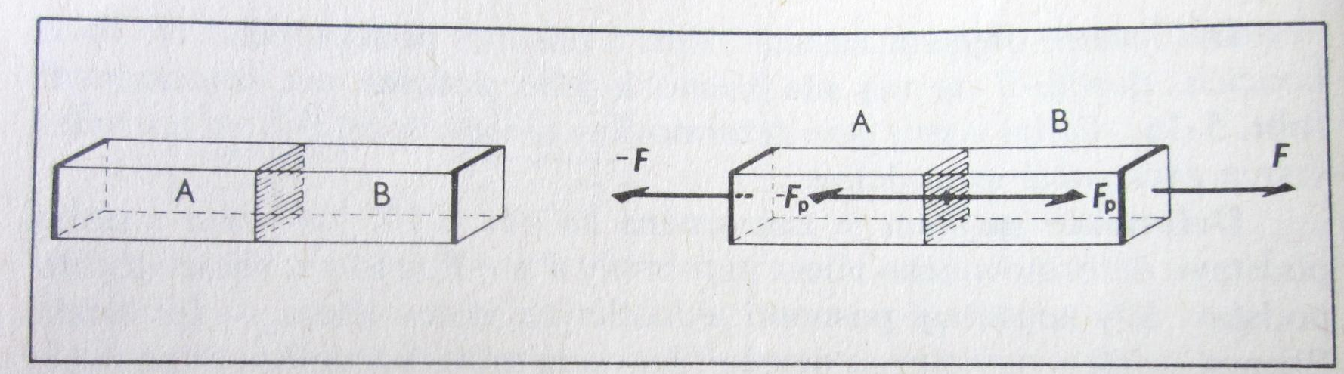
Normálové napětí

Slide 11
Příklady
Vypočítejte normálové napětí v ocelovém drátu o obsahu příčného řezu 3,0mm², který je deformován tahem silami o velikosti 0,5kN.

Slide 12
Řešení
1,7*10⁸ Pa

Slide 13
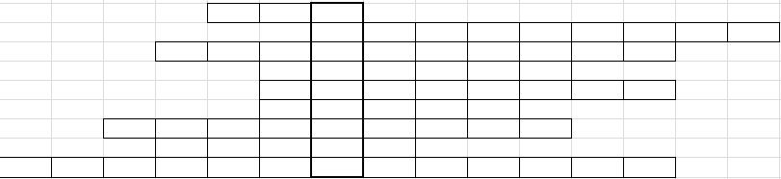
Křížovka

Slide 14
1) Jednotka rovinného úhlu
2) Pružná deformace
3)…. délkové roztažnosti
4) Společný bod dvou různoběžek
5) Základní jednotka SI
6) Jednotka prostorového úhlu
7) Fyzikální veličina
8) Vědní obor fyziky

Slide 15
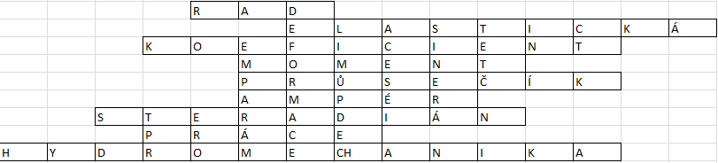
Řešení

Slide 16
Zdroje
Archiv autora

